Slide 1
Los pliegues del tiempo Portafolio
Martin Damyanov 11a

Slide 2
Indice
Territorio Geografías, Museo Etnografico
Territorio pasión, escribir un poema
Misión realismo, knolling
Conclusión

Slide 3
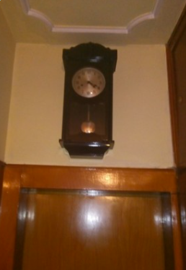
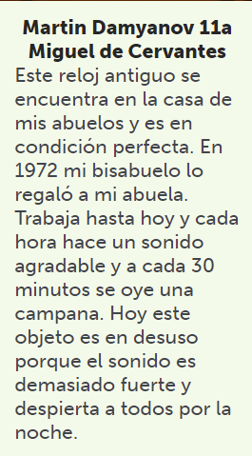
Territorio Geografías, Museo Etnografico
En esta activvidad teníamos que escoger un objeto antiguo de nuestra casa y a contar su historia. La actividad me gustó porque era relativamente fácil y no tenía que esforzarme demasiado.

Slide 4
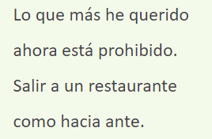
Territorio pasión, escribir un poema
En esta actividad teníamos que escribir un poema y me gustó porque era diferente de las otras tareas que teníamos.

Slide 5
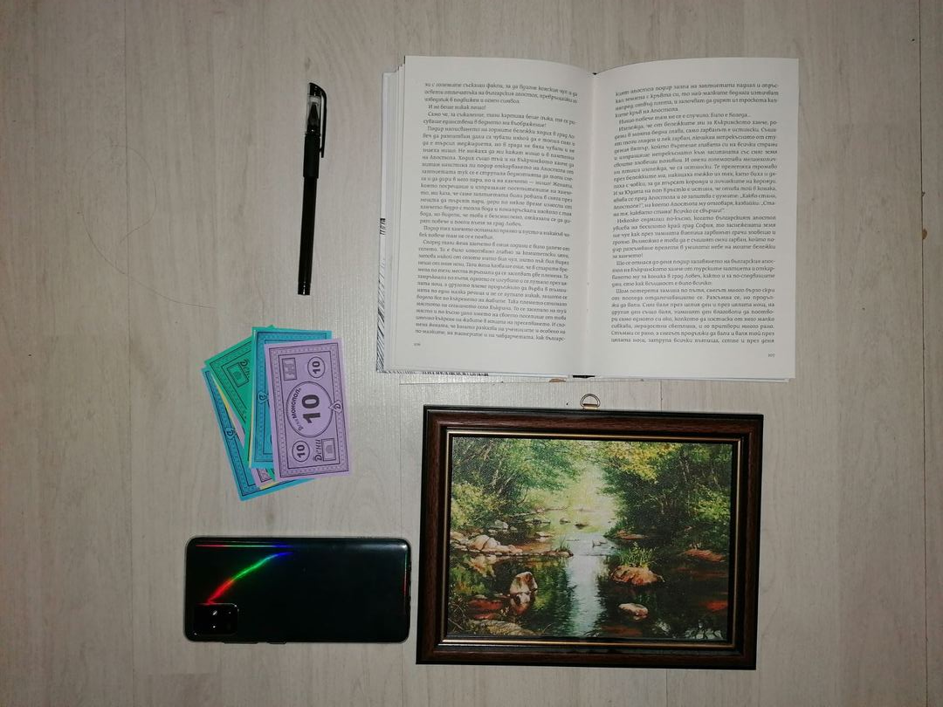
Misión realismo, knolling
Aquí teníamos que hacer un knolling relacionado con el realismo con objetos de nuestra casa. Esta actividad no me gustó mucho porque es muy difícil a encontrar las cosas necesarias para hacer la foto.

Slide 6
Conclusión
Como todo el proyecto tenía algunas actividades interesantes, pero a veces ocupaba una gran parte de mi tiempo libre. En conclusión estoy contento de mi participación en el proyecto pero prefiero resolver problemas matemáticos.

